Slide 1

XIN KÍNH CHÀO QUÝ THẦY GIÁO, CÔ GIÁO VỀ DỰ GIỜ
MÔN: TẬP ĐỌC
LỚP 2

Slide 2
TRÒ CHƠI: VƯỢT CHƯỚNG NGẠI VẬT (Lật hình)
Luật chơi:
Chọn ngẫu nhiên các ô từ 1 đến 3 và trả lời câu hỏi tương ứng. Với mỗi câu trả lời đúng, bé sẽ được lật ô để mở ra một phần của bức tranh chủ đề. Nếu chọn đúng ô Lucky Number, bé không cần trả lời câu hỏi mà vẫn được lật ô. Chúc các bé may mắn!
1
2
3
ĐÃ HIỂU

Slide 3
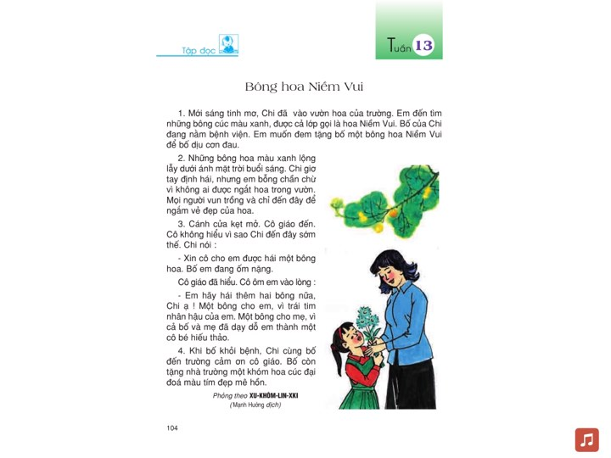
TRÒ CHƠI: VƯỢT CHƯỚNG NGẠI VẬT (Lật hình)
1
2
3
1
2
BÀI HỌC
3
1
2
3

Slide 4
TRÒ CHƠI: VƯỢT CHƯỚNG NGẠI VẬT (Lật hình)
1
Câu hỏi: Hình ảnh nào trong bài thơ “Mẹ” cho em biết mẹ đã rất vất vả vì con?
QUAY LẠI

Slide 5
TRÒ CHƠI: VƯỢT CHƯỚNG NGẠI VẬT (Lật hình)
2
LUCKY NUMBER
QUAY LẠI

Slide 6
TRÒ CHƠI: VƯỢT CHƯỚNG NGẠI VẬT (Lật hình)
3
Câu Hỏi: Em hãy đọc thuộc lòng bài thơ “Mẹ”.
QUAY LẠI

Slide 7


Bông hoa Niềm vui
Phỏng theo XU-KHÔM-LIN-XKI
( Mạnh Hưởng dịch)

Slide 8
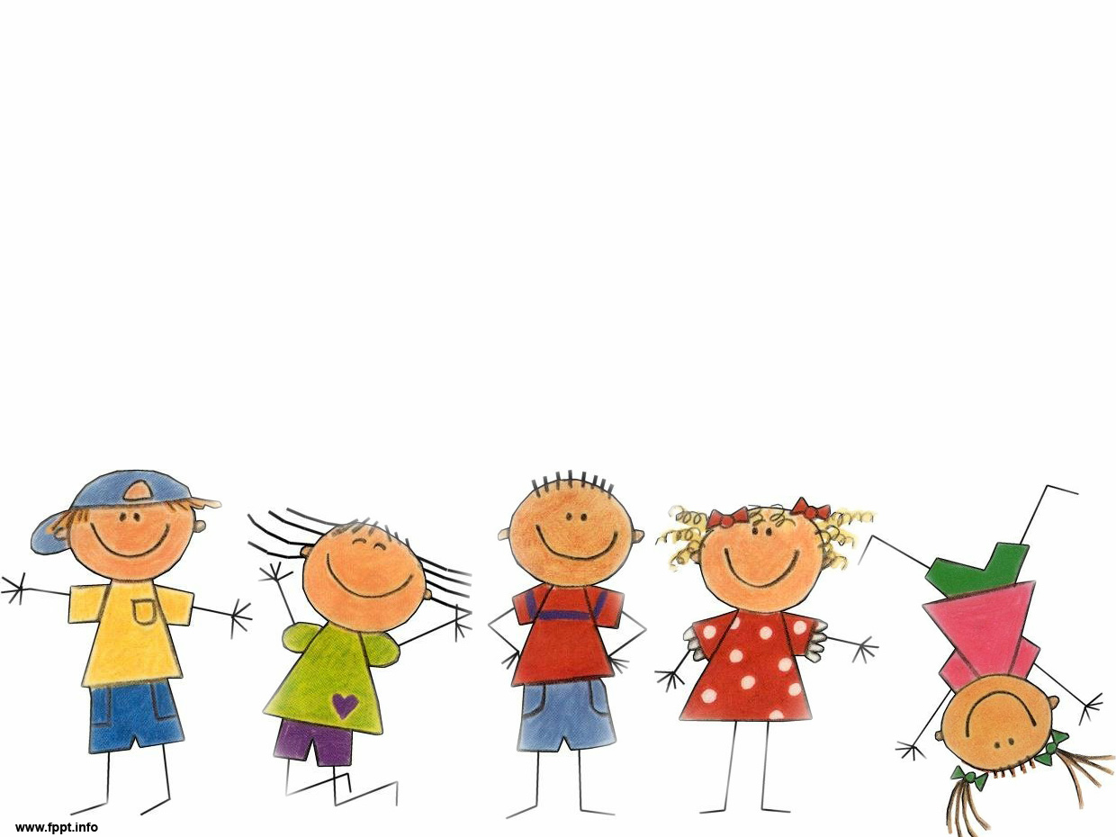
Luyện đọc nối tiếp câu

Slide 9

Bông hoa Niềm vui
Phỏng theo XU-KHÔM-LIN-XKI
( Mạnh Hưởng dịch)
Luyện đọc từ khó
sáng
tinh mơ
lộng lẫy
chần chừ
dịu cơn đau
ngắm vẻ đẹp
cánh cửa kẹt mở

Slide 10

Bông hoa Niềm vui
Phỏng theo XU-KHÔM-LIN-XKI
( Mạnh Hưởng dịch)
Đoạn 1: Mới sáng tinh mơ… để bố dịu cơn đau.
Đoạn 2: Những bông hoa màu xanh... để ngắm vẻ đẹp của hoa.
Đoạn 3: Cánh cửa kẹt mở... một cô bé hiếu thảo.
Đoạn 4: Khi bố khỏi bệnh... đẹp mê hồn.

Slide 11
Bông hoa Niềm vui
Phỏng theo XU-KHÔM-LIN-XKI
( Mạnh Hưởng dịch)
Những bông hoa màu xanh lộng lẫy dưới ánh mặt trời buổi sáng.

Slide 12

Bông hoa Niềm vui
Phỏng theo XU-KHÔM-LIN-XKI
( Mạnh Hưởng dịch)
Em hãy hái thêm hai bông nữa, Chi ạ! Một bông cho em, vì trái tim nhân hậu của em, vì trái tim nhân hậu của em. Một bông cho mẹ, vì cả bố và mẹ đã dạy dỗ em thành một cô bé hiếu thảo.

Slide 13
Luyện đọc nối tiếp đoạn

Slide 14

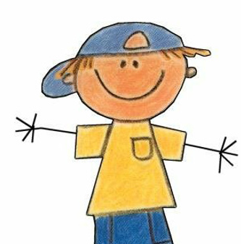
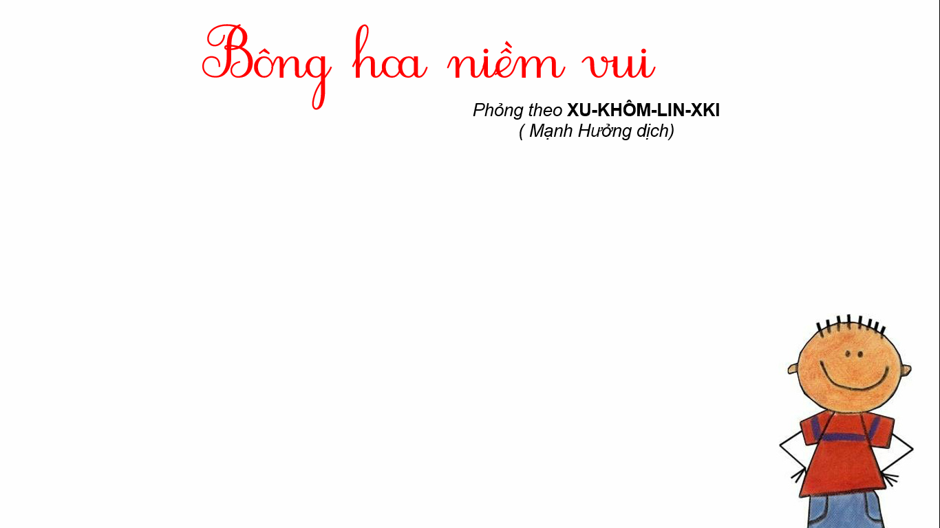
Luyện đọc nhóm 4

Slide 15
Bông hoa Niềm vui
Phỏng theo XU-KHÔM-LIN-XKI
( Mạnh Hưởng dịch)
1. Mới sáng tinh mơ, bạn Chi vào vườn để làm gì?
Sáng tinh mơ, bạn Chi vào vườn để tìm những bông hoa cúc xanh, được cả lớp gọi là bông hoa Niềm vui.
Bạn Chi định hái những bông hoa này mang về tặng bố đang bị ốm để làm dịu cơn đau của bố.

Slide 16
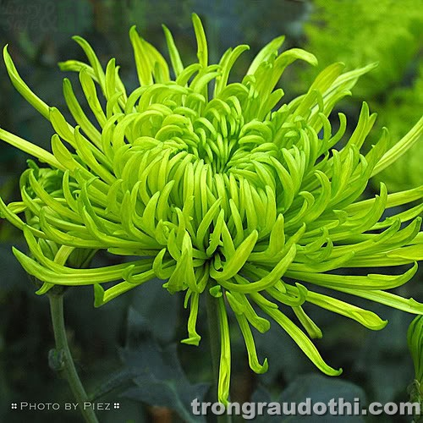
Hoa cúc xanh

Slide 17

Bông hoa Niềm vui
Phỏng theo XU-KHÔM-LIN-XKI
( Mạnh Hưởng dịch)
2. Vì sao Chi không dám tự ý hái bông hoa Niềm vui?
Vì Chi nhớ đến nội quy của nhà trường là không ai được ngắt hoa trong vườn trường.
Chi biết bảo vệ của công.

Slide 18
Bông hoa Niềm vui
Phỏng theo XU-KHÔM-LIN-XKI
( Mạnh Hưởng dịch)
3.1. Khi thấy cô giáo, Chi đã nói gì?
Xin cô cho em được hái một bông hoa. Bố em đang ốm nặng.
3.2. Khi biết lí do vì sao Chi cần bông hoa, cô giáo đã làm gì?
Cô ôm Chi vào long và nói: “Em hãy hái them hai bông nữa……cô bé hiếu thảo.”

Slide 19
Bông hoa Niềm vui
Phỏng theo XU-KHÔM-LIN-XKI
( Mạnh Hưởng dịch)
4. Theo em, bạn Chi có những đức tính gì đáng quý?
Thật thà
Hiếu thảo
Tôn trọng nội quy chung.

Slide 20

Đọc đúng
Đọc to
Đọc trôi chảy
Đọc diễn cảm
Thi đọc

